Slide 1
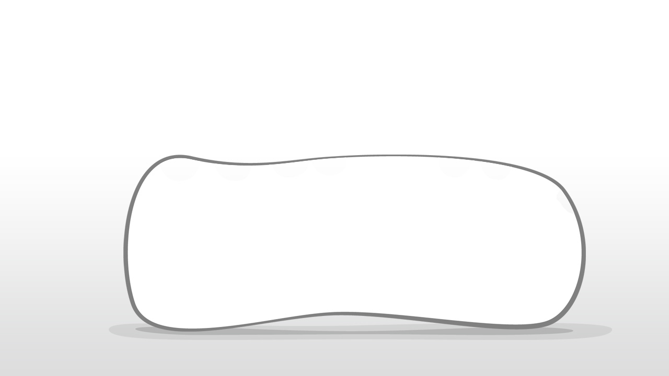
TRƯỜNG THCS CÁT HANH
XIN CHÀO CÁC EM
CÙNG QUÝ THẦY CÔ
THAM DỰ TIẾT HỌC HÔM NAY

Slide 2
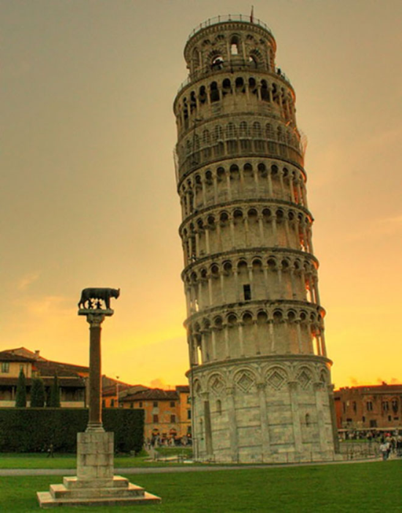
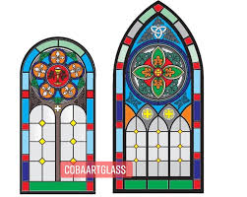
Chủ đề
DI SẢN MĨ THUẬT
BÀI 6
TÌM HIỂU NGHỆ THUẬT TẠO HÌNH
TRUNG ĐẠI THẾ GIỚI ( TIÊP THEO)

Slide 3
2.Thực hành

Slide 4
Em hãy nhắc lại cách thực hành:
- cách 1
- cách 2

Slide 7
3.LUYỆN TẬP
Em hãy vẽ hoặc in họa tiết lên 1 sản phẩm (có thể là hình vuông ,chữ nhật, đường diềm, lọ hoa, khối hộp….) dựa theo hoa văn, mô típ trang trí của một phong cách nghệ thuật trung đại thế giới.
Yêu cầu:
Sử dụng họa tiết, hình nhân vật, màu sắc và bố cục giống như phong cách tạo hình nghệ thuật trung đại.
Tham khảo một số hình ảnh trong thực tế để có thêm ý tưởng cho cách vẽ mô phỏng theo tạo hình nghệ thuật trung đại thế giới.

Slide 8
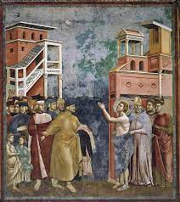
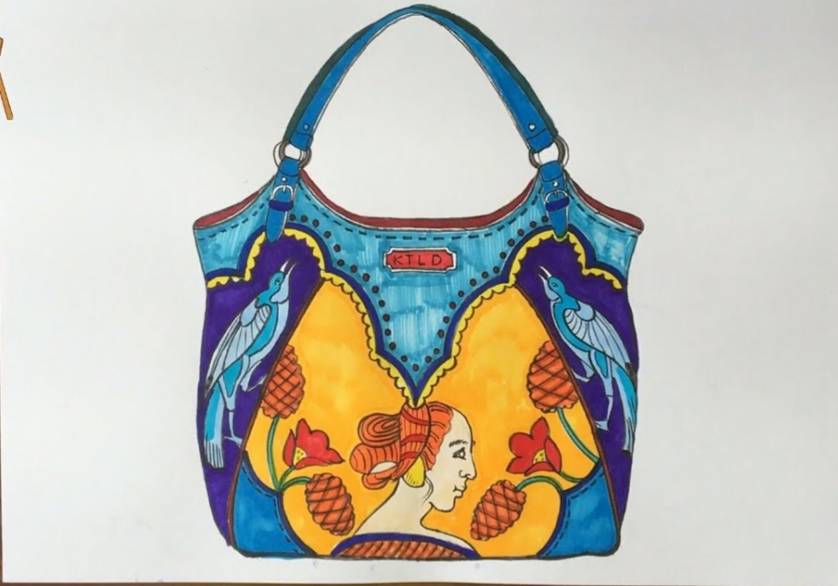
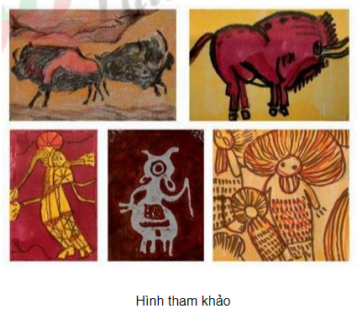
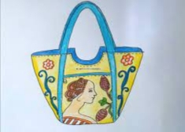

Slide 9
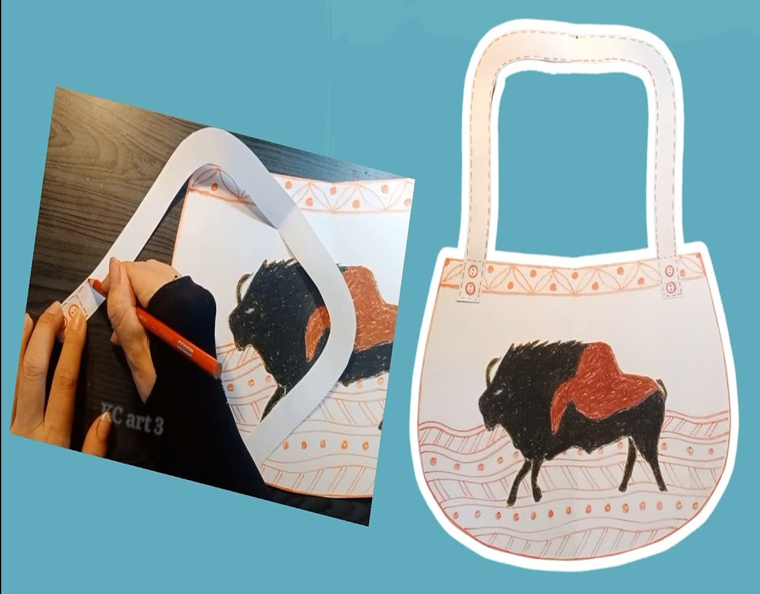
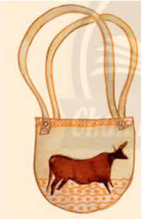
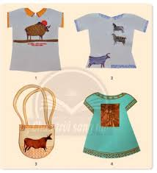
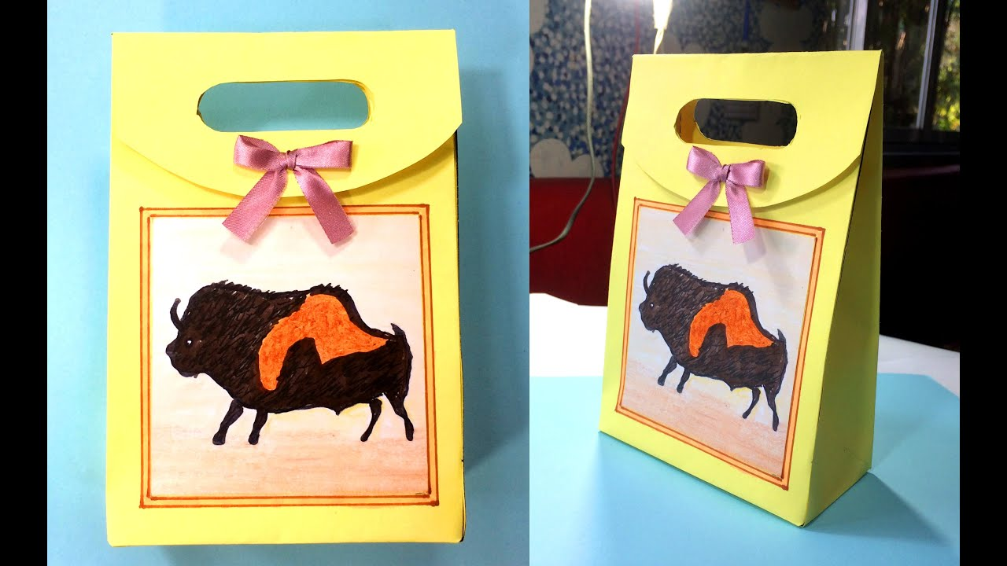

Slide 10
ĐÁNH GIÁ KẾT QUẢ HỌC TẬP
Hoàn thành sản phẩm và chia sẻ sản phẩm.

Slide 12
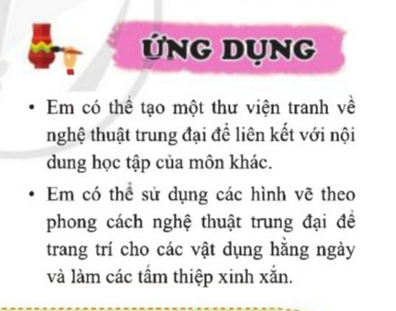

Slide 14
Cảm ơn quý thầy cô
đến dự giờ
Chào các em học sinh
chúc các em học tốt

